Slide 1
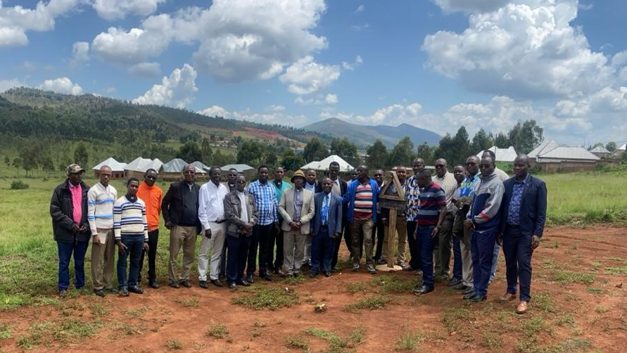
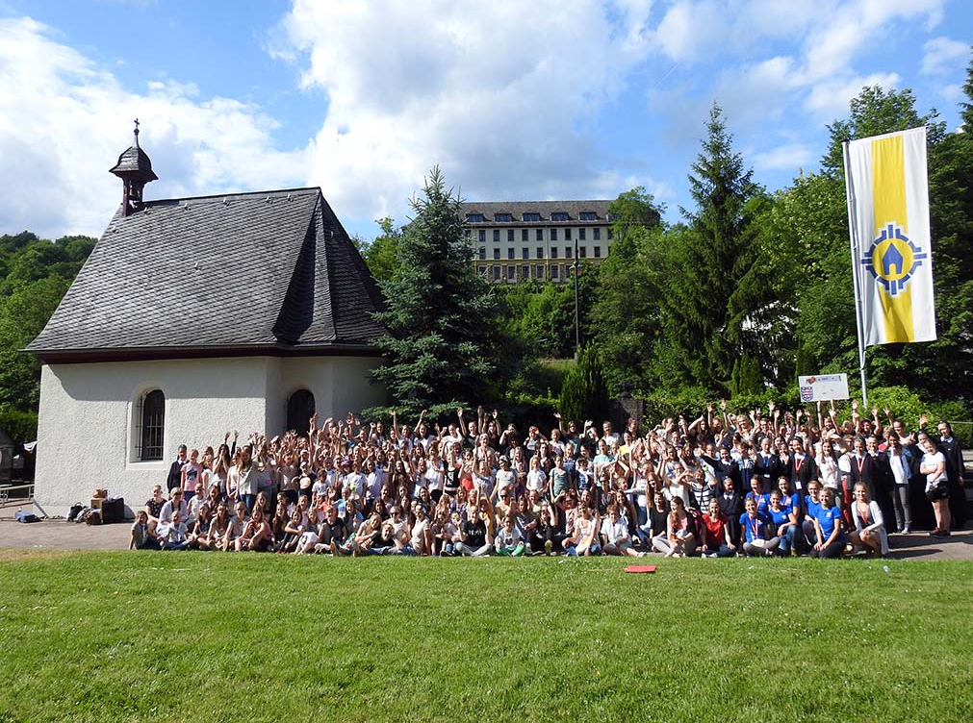
Burundi
Schönstatt weltweit
Wir fördern
Frieden, Versöhnung
und Wirtschaft
in Burundi
"Dieses Foto" von Unbekannter Autor ist lizenziert gemäß CC BY-NC-ND

Slide 2
Das Projekt „Schönstatt x Burundi“
Das Land Burundi
Unser Projekt: Ein Begegnungszentrum
Bedeutung des Begegnungszentrums
Planung
Das sind wir: Das Schönstattinstitut
3
6
7
9
12

Slide 3
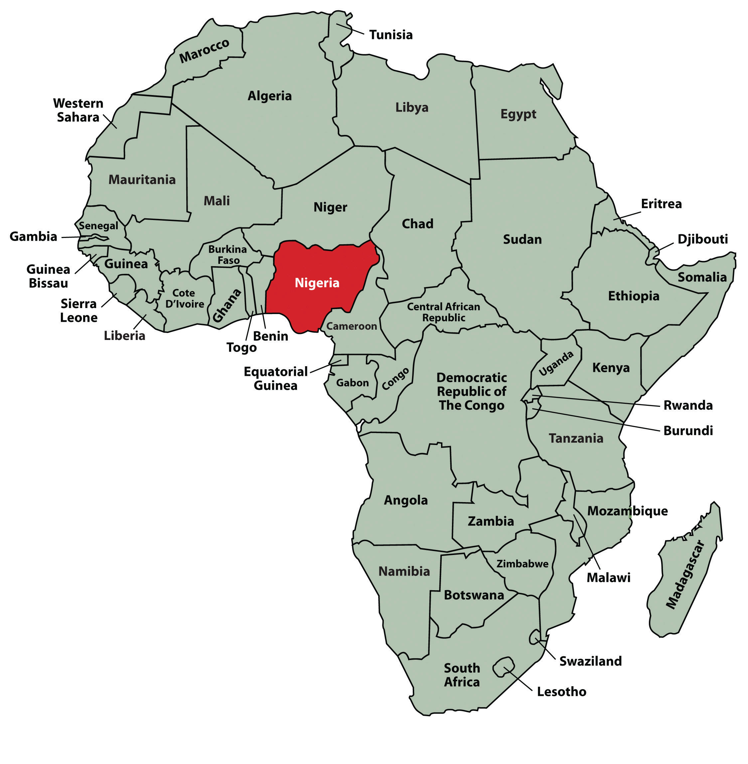

Burundi – Ein Land, geprägt von ethnischen Konflikten und Armut
Geprägt durch den Konflikt der Hutu und Tutsi (Rassendenken)
Völkermord 1994: Hutu ermorden ca. 1,000,000 Tutsi
Niedrigste BIP/Kopf der Welt (270 US-Dollar)
45.4% der Bevölkerung waren 2019 jünger als 15 Jahre
74.3% der Menschen leben unter der Armutsgrenze
Index der menschlichen Entwicklung: 0.433
Das Land leidet unter starker Korruption, Einschränkung von Pressefreiheit und einem autoritären Regime
This Photo by Unknown Author is licensed under CC BY-SA-NC
Notes:
https://www.welthungerhilfe.de/informieren/laender/burundi/
https://de.wikipedia.org/wiki/Burundi

Slide 4

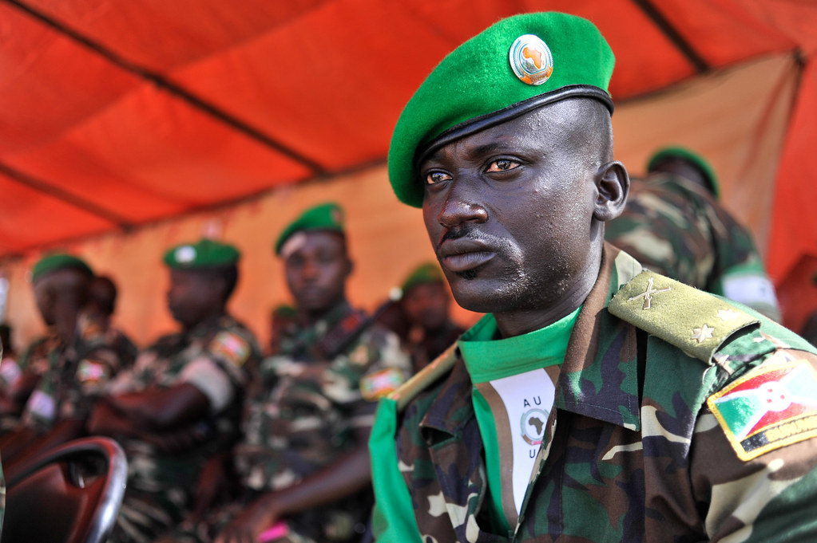

Burundi – Ein Land, geprägt von ethnischen Konflikten und Armut
Das Land Burundi ist seit Jahrzehnten durch den ethnischen Konflikt der Hutu und Tutsi geprägt. Dieser Konflikt erreichte 1994 seinen Höhepunkt, als die Hutu einen Völkermord starteten, in dem 1,000,000 Tutsi ermordet wurden. Zu diesem Zeitpunkt hatte Burundi gerade einmal knapp 6,000,000 Einwohner.
Aber nicht nur der Konflikt zwischen den zwei Gruppen hat Burundi in den letzten Jahre beschäftigt, sondern auch mehrere autoritäre, jedoch instabile Regierungen. (Wechsel zwischen Hutu und Tutsi)
Notes:
https://de.wikipedia.org/wiki/Burundi
This Photo by Unknown Author is licensed under CC BY-SA

Slide 5

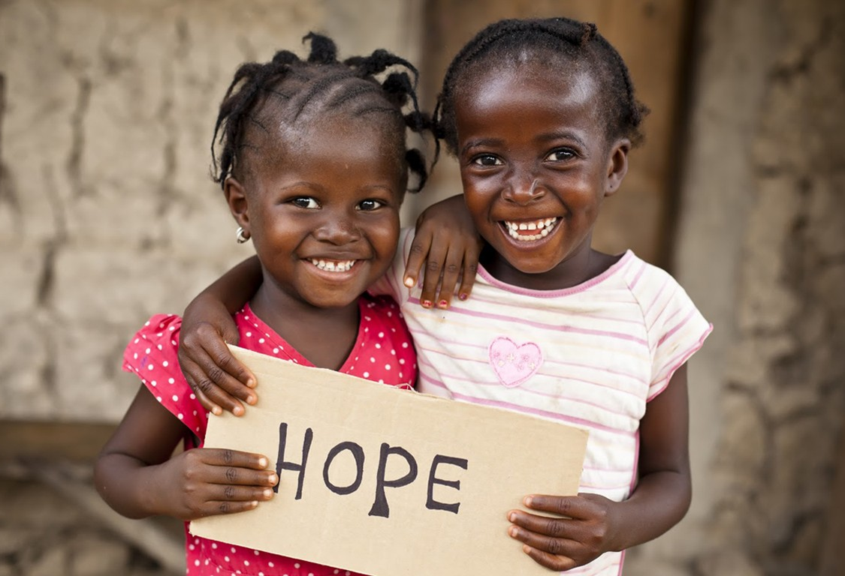

Burundi – Ein Land, geprägt von ethnischen Konflikten und Armut
Aufgrund der instabilen Regierung und des anhaltenden Völkerkonflikts hat sich Burundi nie von den Folgen der Kriege und der unruhigen Zeiten erholt. Die Menschen leben seit jeher in starker Armut, Hunger und Korruption: 74.3% der Menschen leben unter der Armutsgrenze. Gründe für den Hunger sind Kriegsfolgen, Übernutzung der Böden, die hohe Bevölkerungsdichte und der damit verbundene Landmangel.
45.4% von Burundis Bevölkerung war 2019 jünger als 15 Jahre, was auf sehr hohe Fertilitätsraten hinweist. Des weiteren hat Burundi das niedrigste Bruttoinlandsprodukt pro Kopf weltweit mit 270 US-Dollar. Der Index der menschlichen Entwicklung liegt bei 0.433.

Slide 6

Für eine bessere Zukunft:
Ein Begegnungszentrum für Frieden und Versöhnung in Gitega, Burundi
Das Schönstattinstitut Diözesanpriester mit Hauptsitz in Vallendar hat das Ziel, in Kooperation mit staatlichen, kirchlichen und privaten Förderern dem Land Burundi ein Begegnungszentrum für Frieden und Versöhnung in der neuen politischen Hauptstadt Gitega zu errichten. Das Grundstück für das Begegnungszentrum ist bereits vom Schönstattinstitut Diözesanpriester für diesen Zweck erworben. Das Ziel ist ein multifunktionales Zentrum für Zusammenkünfte aller Art zu errichten. Dieses soll Menschen zusammenbringen, welche sich für Frieden und Versöhnung in Burundi einsetzen.
Zur Realisierung ist das Schönstattinstitut Diözesanpriester auf Spenden angewiesen, ist aber vor Ort präsent und kann deshalb die Umsetzung des Projektes begleiten.

Slide 7
Bedeutung des Begegnungszentrums für Frieden und Versöhnung
Das Begegnungszentrum soll ein multifunktionales Zentrum für Zusammenkünfte aller Art werden. Dieses soll Menschen zusammenbringen, welche sich für Frieden und Versöhnung in Burundi einsetzen.
Denn eine friedliche Gesellschaft ist Grundlage für wirtschaftliche Entwicklung!
Nutzung als Konferenzraum
Die Universität in Gitega befindet sich neben dem Grundstück - das Zentrum stünde daher auch optimal für universitäre Projekte zur Verfügung
  Das Zentrum wäre für Seminare und (berufliche) Fortbildungen jeglicher Art nutzbar
Eine Erweiterung des Zentrums um ein Bettenhaus ist mittelfristig geplant

Slide 8
Das Begegnungszentrum als Interakteur: Politik, Gesellschaft und Kirche
Gesellschaft
Politik
Kirche

Slide 9
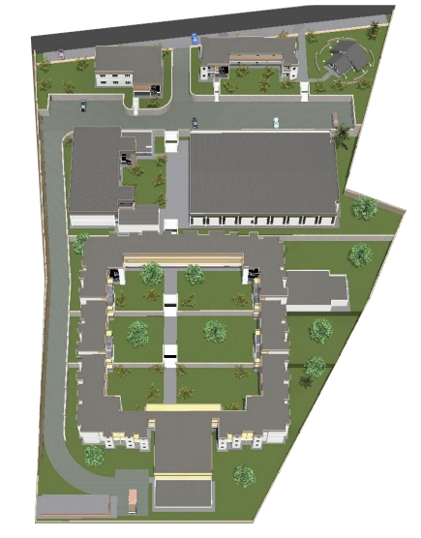
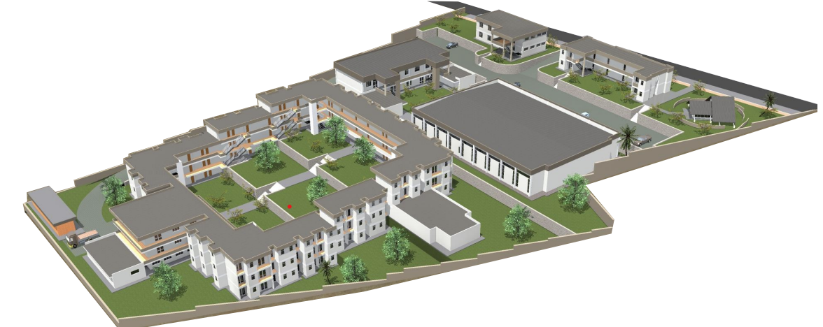
Ein erster Entwurf: So könnte das Begegnungszentrum einmal aussehen
Grundstücksfläche ca. 17.000 m²
Bettentrakt
Konferenzsaal

Slide 10
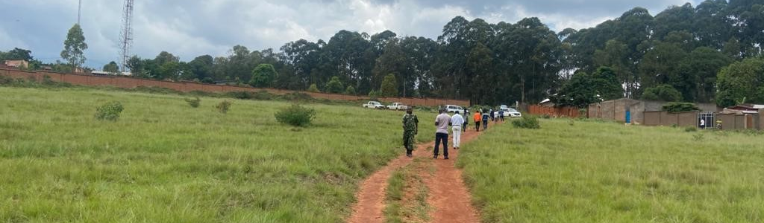
Dieses Bild sowie die Titelfolie zeigen eine Aufnahme des Grundstücks

Slide 11
Eine erste Kostenkalkulation
Kostenvoranschlag der ersten Etage erarbeitet vom Architekten
Diese kostet voraussichtlich 2,595,304,820 Fbu = 1,266,002 €
Als Herausforderungen sehen wir neben dem fluktuierenden Wechselkurs unter anderem die institutionelle Instabilität vor Ort. So ist laut Kontakten vor Ort beispielsweise eine zweigeschossige Bebauung des Grundstücks vorgeschrieben.

Slide 12

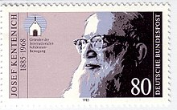
Das sind wir: Das Schönstattinstitut Diözesanpriester und die weltweite, apostolische Bewegung von Schönstatt
Verantwortlich für das Projekt ist das Schönstattinstitut Diözesanpriester. Es handelt sich um ein Säkularinstitut päpstlichen Rechtes mit Hauptsitz in Schönstatt bei Koblenz. Die Gemeinschaft wurde 1964 gegründet und beinhaltet aktuell etwa 250 Priester und Priesteramtskandidaten auf allen fünf Erdteilen. Alle Mitglieder mit Ewigkontrakt sind inkardinierte Diözesanpriester. Sie arbeiten im Bereich von Gemeinde, Schule, Universität, Krankenhaus oder anderen Großstrukturen.
Letztverantwortlich für das Projekt der Errichtung und den Betrieb eines Zentrums für Frieden und Versöhnung in Gitega (Burundi) ist die Regio Nazareth innerhalb des Schönstattinstitutes Diözesanpriester, also die Mitglieder der Gemeinschaft, die in Burundi leben. Das Grundstück, das für das Zentrum zur Verfügung steht, befindet sich im Besitz der Regio Nazareth.
Notes:
This Photo by Unknown Author is licensed under CC BY-SA-NC
This Photo by Unknown Author is licensed under CC BY-SA
This Photo by Unknown Author is licensed under CC BY-SA

Slide 13
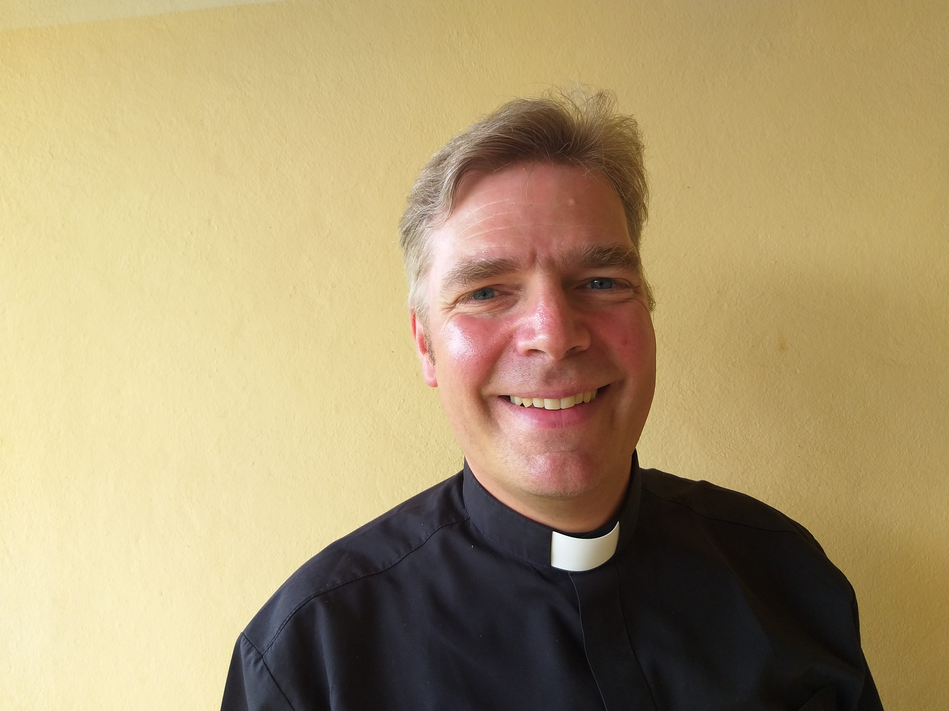
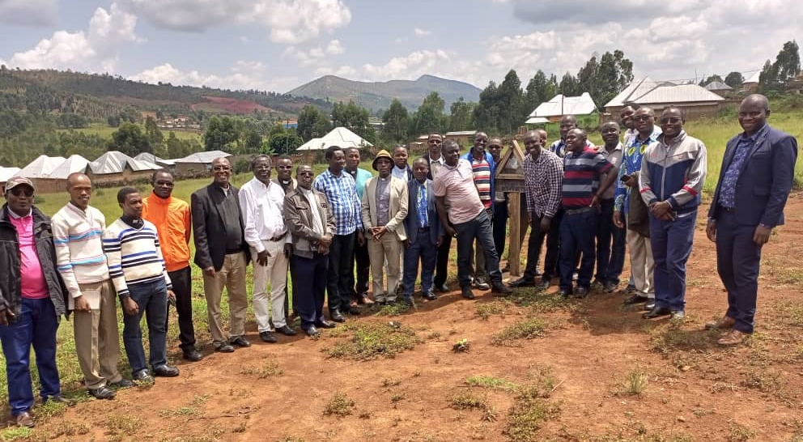
Ihr Kontakt zu uns
Generalrektor Dr. Christian Löhr,
Berg Moriah,
D-56337 Simmern/Ww.
Tel. 0049/2620-941-401 od. 0049/15161612973
generalrektor@bergmoriah.de
Wenn das Projekt Ihr Interesse geweckt hat, wenden Sie sich gerne jederzeit an mich.
Ich freue mich sehr über Ihre Rückmeldung!
Das Team in Burundi:
Regiorektor
Msgr. Dr. Jean Marie Harushimana,
Paroisse Bon Pasteur
b.P. 106 Gitega
Notes:
This Photo by Unknown Author is licensed under CC BY-SA-NC
This Photo by Unknown Author is licensed under CC BY-SA
This Photo by Unknown Author is licensed under CC BY-SA

